Slide 1
公民與社會發展科:
主題二 改革開放以來的國家
課題: 參與國際事務
學習重點:
行動及倡議：不同性質的救援及協助其他國家行動；籌組國際組織及舉辦國際論壇；「一帶一路」倡議
2022年5月

Slide 2
學習目標
知識
認識國家的國際人道救援和協助其他國家的行動
認識國家籌組的新興國際組織和舉辦的國際論壇
了解「一帶一路」倡議的主要內容和意義
技能
通過可靠的渠道蒐集有關國際事務的資訊，客觀分析和評價國家在對外援助和國際事務方面的參與
價值觀
拓寬國際視野，了解國際之間相互合作和守望相助的重要，從而培養人道關懷和人文精神

Slide 3
一、不同性質的救援及協助其他國家行動
國家致力於自身發展的同時，履行國際責任和義務，積極參與國際人道主義援助和維持和平行動，並幫助其他發展中國家增强自主發展能力。
1. 國際人道主義救援
2. 維持地區和平的行動
3. 援助發展中國家

Slide 4

國際人道主義救援
國家在自然災害、公共衞生、糧食安全、難民危機等方面向其他國家提供救援物資、醫療救助、災後重建等援助，加强救援減災，為應對重大人道主義危機貢獻力量。
活動︰資料閱讀
請學生閱讀國務委員兼外長王毅在「中國國際發展合作成就展」的開幕致辭：《攜手推動發展合作 共創人類美好未來》，歸納國家對外援助和國際發展合作的一些原則。
資料來源: 中華人民共和國外交部 (https://www.fmprc.gov.cn/wjbzhd/202104/t20210426_9137232.shtml)

Slide 5

國家對外援助和國際發展合作的原則
平等相待、合作共贏：
不干涉他國內政，不附加任何政治條件
重信守諾、務求實效：
言必信，行必果；量力而行，盡力而為
聚焦發展、授人以漁：
幫助各國培養和提升自主發展能力
開放包容、交流互鑒：
由受援國提出、受援國同意、受援國主導
中國政府對外援助標誌
資料來源︰中國新聞網 (https://www.chinanews.com.cn/gn/2021/04-26/9464782.shtml)

Slide 6

知多點
中國國家國際發展合作署
2018年成立的中國國家國際發展合作署，是國務院的直屬機構，主要負責擬訂對外援助方針、規劃、政策，統籌協調援外問題並提出建議，推進援外方式改革，編制對外援助方案和計劃，確定對外援助項目並監督評估實施情況等。
資料來源：國家國際發展合作署
http://www.cidca.gov.cn/index.htm

Slide 7
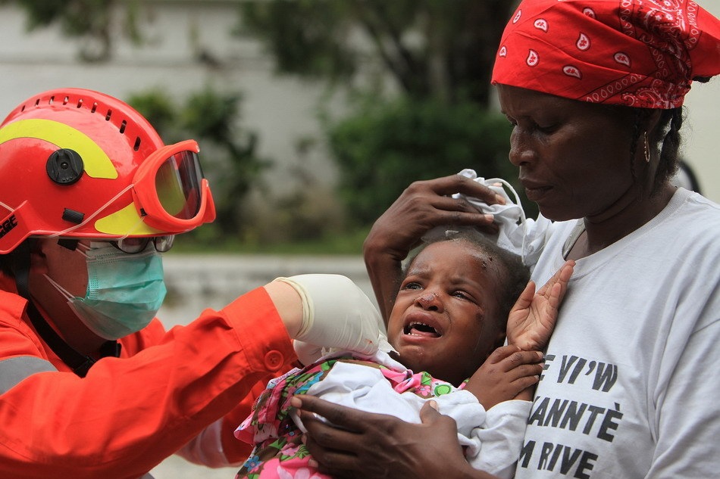
開展自然災害救援
派出國際救援隊、提供救災物資
多年來，國家積極參與國際災難救援和人道主義援助的工作，如尼泊爾抗震救災、菲律賓「海燕」颱風救援、西非抗擊伊波拉疫情、老撾水災潰壩救援等多項行動，受到國際社會的稱許。
案例
2010年海地發生黎克特制7.3級强烈地震，首都太子港大量房屋倒塌，人員傷亡慘重。地震發生後，中國國際救援隊趕到災區展開搜救、醫療救助等工作，隨機運抵海地的還有救援設備、救援物資以及救援犬，並迅速搭建起「流動診所」為傷者治療。
中國國際救援隊的醫務人員在海地首都太子港為傷患進行治療。
資料來源 ：中國政府網
http://big5.www.gov.cn/gate/big5/www.gov.cn/jrzg/2010-01/15/content_1510808.htm

Slide 8
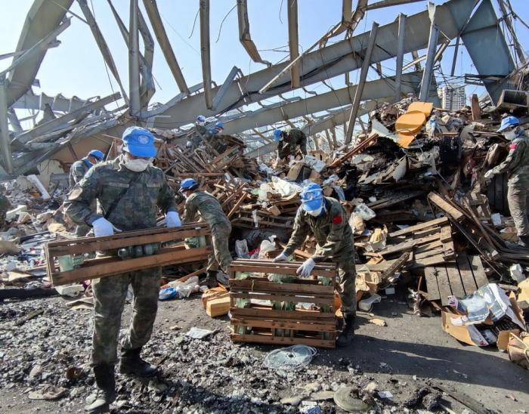

災後重建
在緊急救援階段結束後，受災地仍面臨糧食和飲用水短缺、疫病流行、房屋倒塌等問題，需要開展災後重建的工作。
案例
2020年8月，黎巴嫩貝魯特發生嚴重化學爆炸，中國派員前往當地清理廢墟、搜尋文物遺蹟、加固保護遺蹟等，幫助這座古城重建。
中國救援人員展開災後重建援助工作。
資料來源：人民網
http://world.people.com.cn/gb/n1/2020/1019/c1002-31896910.html

Slide 9


提高防災減災能力
國家通過援建災害管理設施、提供防災救災儲備物資、開展能力培訓等方式，幫助相關國家克服資金和技術瓶頸，加強災害風險治理能力。
「一帶一路」地震減災合作機制
中國與22個國家的機構和國際組織建立了「一帶一路」地震減災合作機制，並實施援建老撾、尼泊爾、肯尼亞地震監測台網和中國－東盟地震海嘯監測預警系統等項目，提升相關國家災害監測預警能力。
資料來源: 中國地震局
https://www.cea.gov.cn/cea/xwzx/fzjzyw/5526978/index.html

Slide 10

應對國際關注的突發公共衞生事件
《國際衞生條例》（2005）把國際關注的突發公共衞生事件定義為「通過疾病的國際傳播構成對其它國家的公共衞生風險，以及可能需要採取協調一致的國際應對措施的不同尋常的事件」。
這些事件對當地人民造成重大的生命健康威脅，如果防控不力，更會導致更大範圍的擴散。國家一直積極配合世界衞生組織的協調，應對國際關注的突發公共衞生事件，包括向有關國家派遣醫療隊、運送醫療援助物資等，幫助抗擊疫情。
資料蒐集
請學生找出近年有哪些國際關注的突發公共衞生事件，以及國家如何應對這些事件。
資料來源︰世界衞生組織
(https://www.who.int/zh/news-room/questions-and-answers/item/what-are-the-international-health-regulations-and-emergency-committees)

Slide 11



案例
援助西非抗擊伊波拉疫情
2014年，西非爆發致死率極高的伊波拉疫情。世界衞生組織宣布西非伊波拉疫情為國際關注的突發公共衞生事件。國家隨即派出醫護人員和專家前赴當地提供醫療和技術援助，並向13個非洲國家提供價值約7.5億人民幣緊急援助。
閱讀文章：
「2014年度感動中國人物」中國援非醫療隊：抗擊伊波拉病毒
資料來源︰央視網(http://big5.cctv.com/gate/big5/news.cntv.cn/2015/02/27/VIDE1425045359484594.shtml)
《埃博拉前線》是以2014年中國援非醫療隊抗擊伊波拉病毒的過程為題材的電視劇

Slide 12
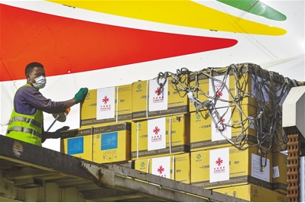
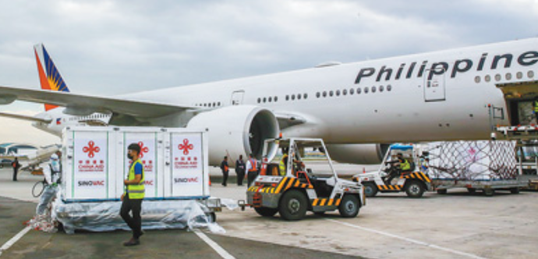
案例
協助全球抗擊新冠疫情
新冠疫情爆發以來，中國與國際社會開展交流合作，與國際社會分享疫情資訊和抗疫經驗、研發疫苗、提供人道主義援助、出口防疫物資等，為全球抗擊新冠疫情作出貢獻。
中國政府援助埃塞俄比亞的新冠疫苗運抵該國首都亞的斯亞貝巴
中國援助菲律賓的第二批科興新冠疫苗運抵菲首都馬尼拉，幫助菲律賓加速實施新冠疫苗接種計劃
閱讀文章：
中國疫苗助力全球抗疫
資料來源︰人民日報 http://www.gov.cn/xinwen/2021-04/04/content_5597713.htm

Slide 13


活動︰資料閱讀
中國抗擊新冠疫情的全球貢獻
請學生閱讀以下資料，找出國家在抗擊新冠疫情上為世界作出了哪些貢獻。
1. 中國為全球抗疫帶來信心（全球抗疫復蘇中的中國貢獻﹚
資料來源: 人民網 (http://world.people.com.cn/n1/2021/0814/c1002-32192894.html)
2.抗擊新冠肺炎疫情的中國行動
資料來源: 中國政府網 ( http://www.gov.cn/zhengce/2020-06/07/content_5517737.htm)
「如果我們能多讓一個人呼吸，就要多讓一個人呼吸，不論他們來自哪個國家，不論他們是黑人、白人或黃種人。」
—中國外交部發言人趙立堅，2021年5月18日
資料來源: 中國網 (http://big5.china.com.cn/gate/big5/news.china.com.cn/txt/2021-05/20/content_77514573.htm)

Slide 14

提供糧食援助應對饑荒
受極端天氣和戰亂等因素影響，全球糧食安全問題日益突出。國家連續向亞洲、非洲、南美洲50餘國提供緊急糧食援助，支援當地的糧食需要。
中國政府與世界糧食計劃署的合作
多年來，中國向世界糧食計劃署的捐助數額達9,750萬美元。2019年，中國政府與世界糧食計劃署簽署了備忘錄，促進南南合作*，幫助其他發展中國家分享中國在糧食安全、營養改善和扶貧方面的成功經驗。
*南南合作︰指全球南方國家﹙多為發展中國家﹚之間在發展方面的合作
資料來源：
聯合國世界糧食計劃署(https://zh.wfp.org/news-21)
世界糧食計畫署 (https://zh.wfp.org/news/nannanhezuoshijieliangshijihuashujiyujijinguobieshidianxiangmuxilieyantaohui)

Slide 15

聯合國世界糧食計劃署的功能是甚麼？
聯合國世界糧食計劃署是聯合國抵禦全球饑餓的一線機構，是世界上最大的人道主義援助組織。自1961年成立以來，世界糧食計劃署致力於讓每個人都能夠獲得所需的食物，擁有積極、健康的生活。世界糧食計劃署平均每年向80多個國家的逾8,000萬人提供糧食援助。
資料來源：聯合國世界糧食計劃署
https://zh.wfp.org/overview

Slide 16


參與緩解難民危機
聯合國難民署的統計數據顯示，全球1%的人口處於流離失所。中國政府通過南南合作援助基金，自2016年以來與聯合國難民署合作向阿富汗、安哥拉、伊拉克、剛果共和國、津巴布韋等國數十萬難民、境內流離失所者和返鄉者提供了援助。
資料來源︰聯合國難民署
https://www.unhcr.org/cn/%E6%88%91%E4%BB%AC%E7%9A%84%E5%B7%A5%E4%BD%9C/%E4%BF%9D%E6%8A%A4%E5%92%8C%E6%8F%B4%E5%8A%A9
https://www.unhcr.org/hk/28393-%E8%81%AF%E5%90%88%E5%9C%8B%E9%9B%A3%E6%B0%91%E7%BD%B2%E3%80%8A%E5%85%A8%E7%90%83%E8%B6%A8%E5%8B%A2%E5%A0%B1%E5%91%8A%E3%80%8B%EF%BC%9A1%E7%9A%84%E4%B8%96%E7%95%8C%E4%BA%BA%E5%8F%A3%E6%B5%81%E9%9B%A2.html
活動︰資料閱讀
請學生閱讀以下資料，了解中國為何能夠在促進解決難民危機問題上發揮重要作用。
資料來源：聯合國難民事務高級專員尋求深化與中國的合作
(https://www.unhcr.org/hk/14073-un-refugee-agency-chief-seeks-to-deepen-cooperation-with-china.html)

Slide 17

聯合國難民署的功能是甚麼？
聯合國難民署負責領導和協調全球行動，保護難民並尋求難民問題的解決方案。聯合國難民署致力於確保每一個人享有尋求庇護的權利，並可以在其他國家得到安全庇護，或者在情況允許時自願重返故鄉、就地融合或者安置到第三方國家。作為一個非政治性的人道主義機構，聯合國難民署得到聯合國授權，負責保護難民，並幫助難民找到脫離困境的辦法。在過去六十多年中，聯合國難民署不斷推動各國政府及國際組織共同營造保護人權、和平解決紛爭的有利條件，以減少被迫流離失所的情況。
資料來源：聯合國難民署
(https://www.unhcr.org/hk/63043-%E5%B7%A5%E4%BD%9C%EF%BC%9A%E9%82%81%E5%90%91%E8%87%AA%E5%8A%9B%E6%9B%B4%E7%94%9F%E4%B9%8B%E8%B7%AF.html)

Slide 18


派出維和部隊
國家參與維持和平的行動
地區衝突嚴重影響著地區穩定和世界和平。國家採取了一系列行動維持地區和平，包括派出維和部隊、護航、勸談促和、斡旋地區問題和衝突，維護國際和平大局。
為了維護世界和平，中國維和部隊曾先後前往柬埔寨、利比里亞、黎巴嫩、蘇丹、南蘇丹、馬里等地參與維和任務。多年來，國家已派出數萬人次維和部隊，參與多項聯合國維和行動。
延伸閱讀：
中國派往南蘇丹的維和官兵不辱使命 為國爭光—訪聯合國南蘇丹特派團代理司令楊超英
資料來源：聯合國新聞
(https://news.un.org/zh/story/2018/03/1003361)

Slide 19
推動成立「聯合國維和人員安全小組」
在中國推動下，「聯合國維和人員安全小組」於2021年4月27日在紐約聯合國總部成立，由中國、巴西、印尼和盧旺達擔任共同主席。「聯合國維和人員安全小組」旨在建立溝通平台，以加強維和人員的安全保障。
資料來源: 中國政府網
(http://www.gov.cn/xinwen/2021-04/28/content_5603525.htm)

Slide 20
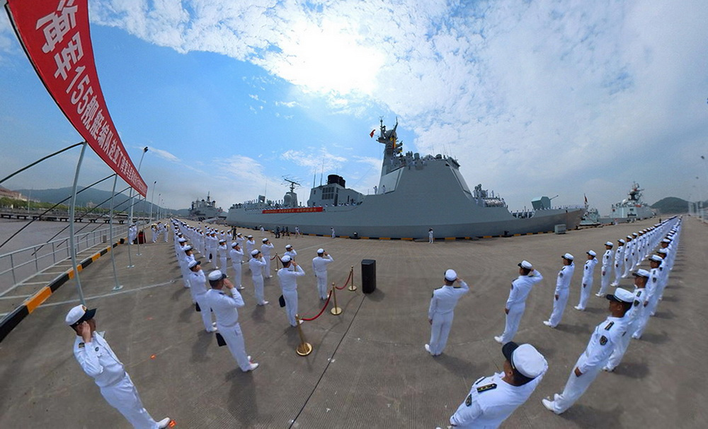

執行護航任務
2008年底，中國海軍開始在索馬里、亞丁灣等海盜頻發海域進行巡邏護航，主要任務是維護航道安全，保護航行在該海域的各國船舶人員的生命財產安全。
海軍第38批護航編隊前往亞丁灣執行護航任務
延伸閱讀：
女陸戰隊員參加護航行動
資料來源：新華網（http://www.xinhuanet.com/politics/2018-12/03/c_1123801754.htm）

Slide 21
援助發展中國家
中國在援助其他發展中國家時，亦堅持「授人以漁」的援助理念，通過多種方式與其他發展中國家分享經驗和實用技術，幫助發展中國家培養人才，增强其自主發展的能力。
參考資料
「70年來，國家通過對外援助與發展合作，同廣大發展中國家守望相助，攜手同行。中國迄今已向160多個發展中國家提供各種類型的援助，實施了數千個成套和物資援助項目，開展了上萬個技術合作和人力資源開發合作項目，為發展中國家共培訓各類人員40多萬人次。」
——2021年4月26日，國務委員兼外長王毅出席「中國國際發展合作成就展」開幕式講話
資料來源：中華人民共和國外交部
https://www.fmprc.gov.cn/wjdt_674879/wjbxw_674885/202104/t20210426_9176804.shtml

Slide 22

南南合作援助基金
2015年，中國設立南南合作援助基金，提供30億美元支援發展中國家落實聯合國2030可持續發展議程。
南南合作援助基金在亞洲、非洲、南美洲等近百個發展中國家開展了醫療衞生、糧食援助、婦女兒童、人道主義援助、教育與能力建設、救災減災等領域援助項目，惠及近2,000萬受援國民衆，得到國際社會的認同。
資料來源:
聯合國新聞(https://news.un.org/zh/story/2019/03/1030451)
中國國際經濟技術交流中心 (http://www.cicete.org.cn/article/ywdh/nnhz/202103/20210303048569.shtml)

Slide 23

援建基礎設施項目
國家幫助受援國改善基礎設施，包括交通運輸﹙如公路、橋樑、機場等﹚、能源﹙如水電站、熱電站等﹚和通訊﹙如光纖傳輸等﹚項目。
延伸閱讀：
國務委員兼外長王毅談「非洲債務問題」：中國將幫助非洲實現經濟自主和可持續發展
資料來源：國家國際發展合作署 (http://www.cidca.gov.cn/2019-01/04/c_1210030492.htm)

Slide 24

分享國家治理經驗、幫助制定發展規劃
國家向發展中國家分享法治建設、政府改革、產業創新升級等國家治理實踐經驗；又派出專家協助這些國家制定經濟發展、基礎設施、電力等領域的發展規劃和政策法規。
成立南南合作與發展學院
2016年，南南合作與發展學院在北京大學成立。5年來，南南學院招收近60個國家200多名碩士和博士學員，教授國家發展理論，分享治國理政經驗，建立研究交流平台，為發展中國家培養國家治理人才作出貢獻。
案例
資料來源：
國家國際發展合作署 (http://www.cidca.gov.cn/2021-07/08/c_1211233012.htm)
南南合作與發展學院 (https://www.isscad.pku.edu.cn/about/theinstitute/index.htm)

Slide 25
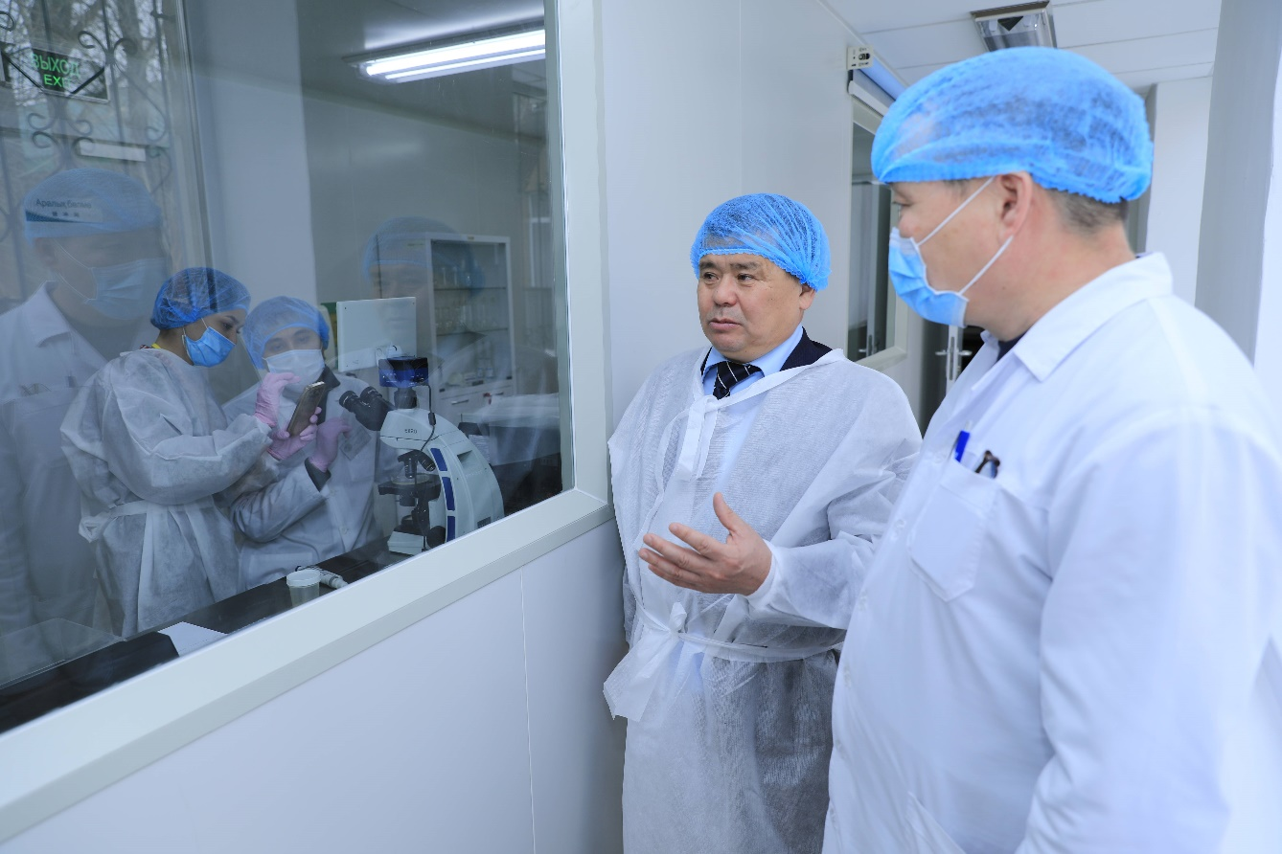
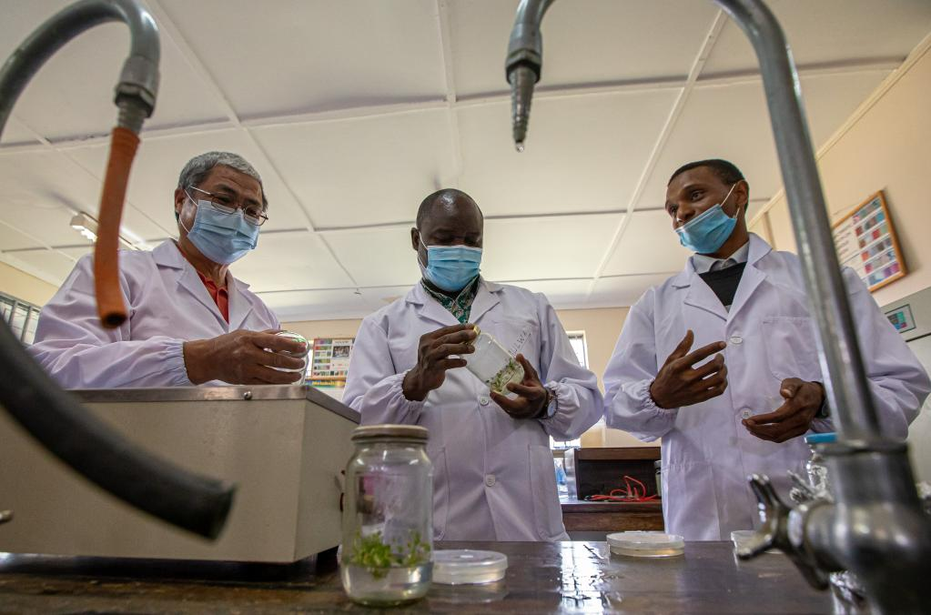
推廣科學技術
國家在全球多個發展中國家建立跨國技術轉移中心，實現技術對接、示範培訓，並在他國建立聯合實驗室或研究中心，加快中國發展成熟技術在當地應用。
2021年，科研人員查看中國-哈薩克農業科學聯合實驗室工作情況。
2016年，中國政府援建的中肯作物分子生物學聯合實驗室正式揭牌。

Slide 26
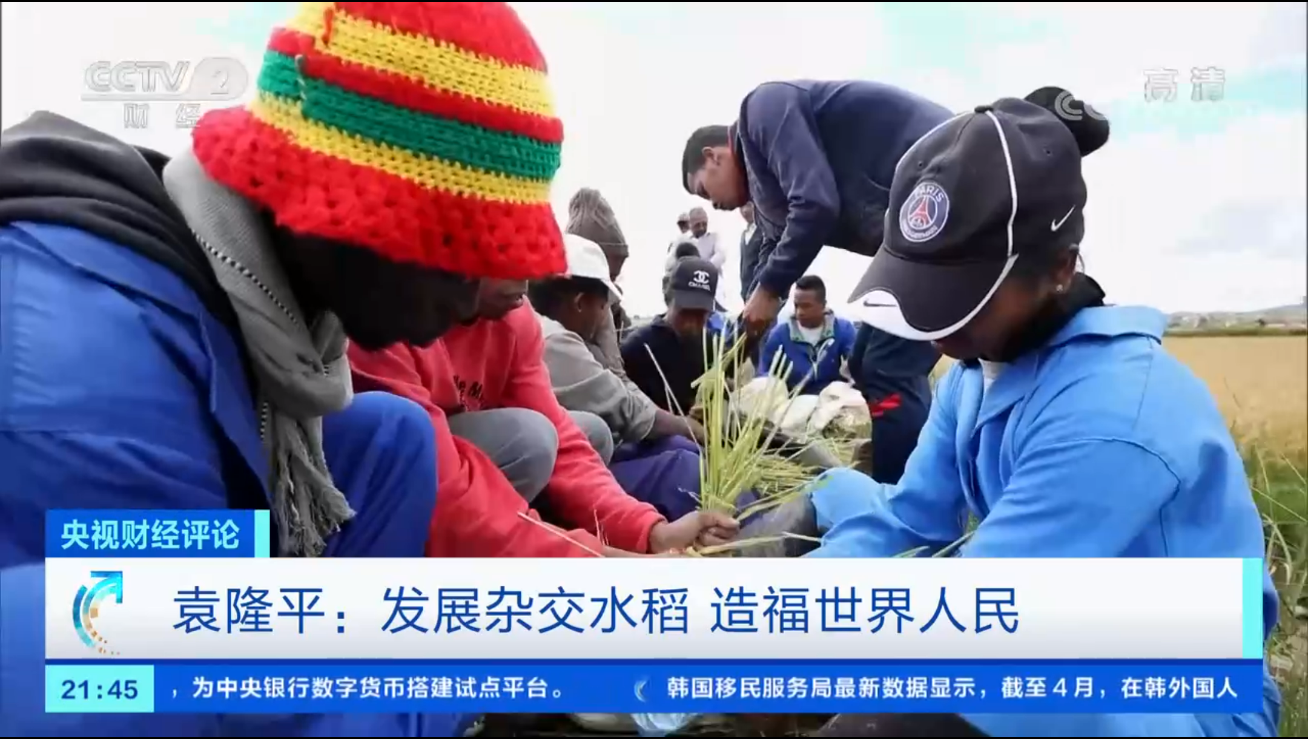

為解決一些地區持續性的糧食問題，國家在非洲、亞洲許多國家推廣雜交水稻，傳授農業技術和發展模式，以大幅提高各國的糧食生產能力，增强其糧食自給能力。
案例
在海外推廣中國雜交水稻
中國工程院院士袁隆平培育的超級雜交水稻已使全球40多個國家和地區受益，多國實現商業化生產，養活億計人口。
參考視頻：[央視財經評論]袁隆平：發展雜交水稻 造福世界人民
https://tv.cctv.com/2021/05/24/VIDEgAnv2nqVpSkI5JHcOyip210524.shtml

Slide 27
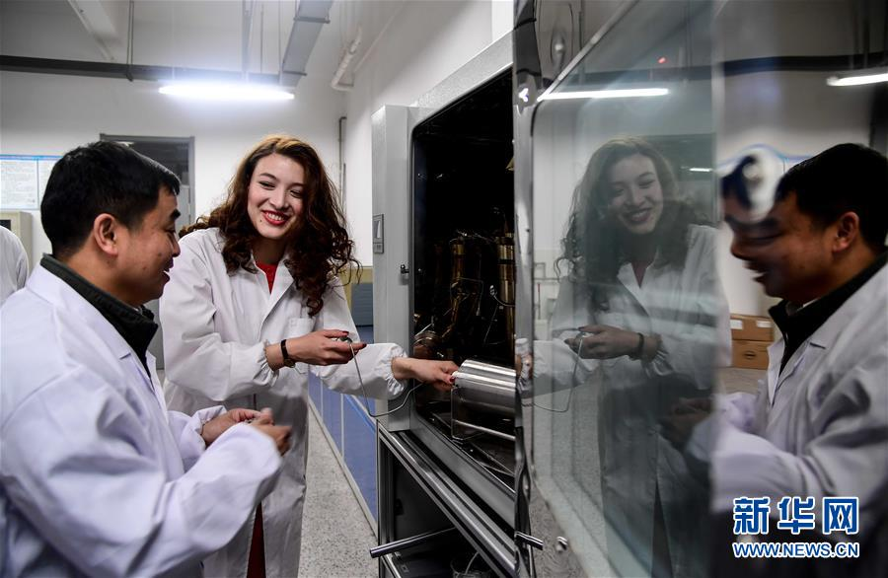
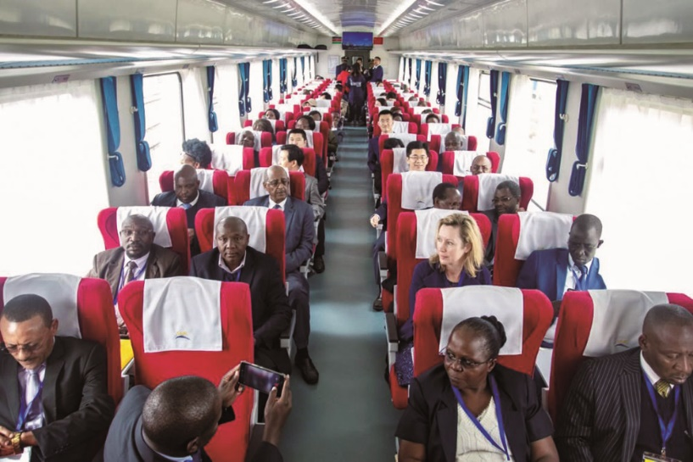
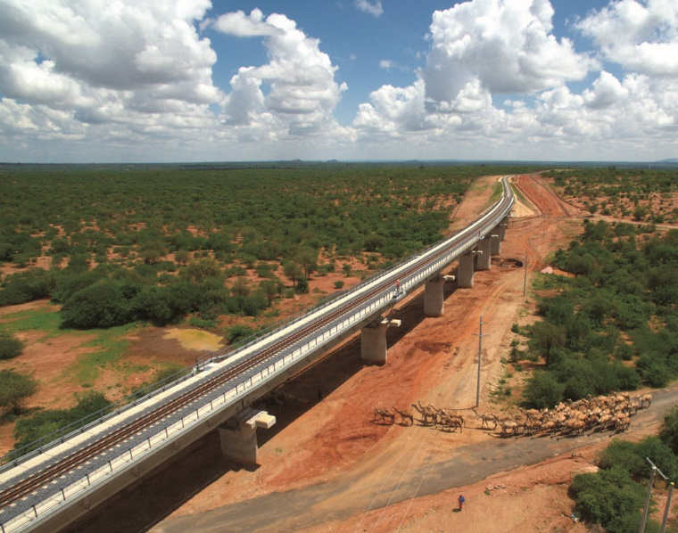

培養專業技術人才
國家幫助發展中國家提升科技創新能力和產業職業技能，為多個發展中國家培訓農業、航天、海洋生物等不同領域的科技人才。
2018年中國石油大學（華東）石油工程學院老師在指導哈薩克斯坦留學生進行實驗
案例
2017年，中國公司在肯亞建設首條鐵路。在修建過程中，不僅把知識、技術和經驗帶給了當地，以及培訓了當地鐵路工程師和乘務員，還在當地建立了長期營運的人才培訓基地和鐵路學院。
資料來源：
中華人民共和國商務(http://www.mofcom.gov.cn/article/beltandroad/ke/chnindex.shtml)
人民網 (http://pic.people.com.cn/BIG5/n1/2018/0608/c1016-30045734-12.html)

Slide 28
國家對外援助和國際發展合作的數據
中華人民共和國成立以來，累計
向166個國家和國際組織提供近4000億元人民幣援助
派遣60多萬名援助人員，700多人為他國發展獻出了寶貴生命
先後7次宣布無條件免除重債窮國和最不發達國家對華到期政府無息貸款債務
向亞洲、非洲、南美洲和加勒比地區、大洋洲的69個國家提供醫療援助
為120多個發展中國家落實聯合國千年發展目標提供幫助
資料來源：
國務院新聞辦公室《新時代的中國與世界》白皮書﹙2019年9月27日﹚http://www.scio.gov.cn/zfbps/ndhf/39911/Document/1665428/1665428.htm;
中新網 (https://www.chinanews.com.cn/m/gn/2016/12-01/8080434.shtml)

Slide 29
二、籌組國際組織及舉辦國際論壇
籌組國際組織
21世紀以來，中國籌組和參與籌組的國際組織，在國際舞台上與其他國家合作，推動國際秩序和全球治理體系朝著更公正和合理的方向發展，為解決全球性挑戰提出方案。
金磚國家
上海合作組織
亞洲基礎設施投資銀行
中國籌組和參與籌組的
重要國際組織

Slide 30

上海合作組織
上海合作組織的前身是「上海五國」會晤機制。1996年，為解決中國與俄羅斯、哈薩克、吉爾吉斯斯坦和塔吉克斯坦的邊界問題，五國元首在上海舉行首次峰會，逐步形成五國會談機制。
2001年，「上海五國」元首舉行第6次會晤，烏茲別克斯坦加入「上海五國」，六國元首簽署《上海合作組織成立宣言》，正式成立上海合作組織，常設機構包括秘書處和地區反恐怖機構。秘書處設在中國﹙北京﹚，地區反恐怖機構設在烏茲別克斯坦。
在互信、互利、平等、協商、尊重多樣文明、謀求共同發展的「上海精神」指導下，上海合作組織開創了區域合作新模式，在安全、經濟、人文各領域的合作成果日益豐富。
資料來源︰上海合作組織 http://chn.sectsco.org/about_sco

Slide 31
上海合作組織
上海合作組織現有8個會員國、4個觀察國、6個對話夥伴，並與聯合國等國際和區域組織建立廣泛的合作關係，國際影響力不斷提升，已成為中國與中亞地區最重要的多邊合作機制之一。
互信
互利
謀求共同發展
上海精神
平等
尊重多樣文明
協商
資料來源︰上海合作組織 http://chn.sectsco.org/about_sco

Slide 32
金磚國家
金磚國家是世界新興市場與發展中國家之間的合作機制，為金磚國家之間的合作與發展提供了動力。而中國是促成金磚國家合作的主要國家之一，亦是2017年金磚國家主席國。
2001年，美國高盛公司首次提出BRICs概念，用巴西、俄羅斯、印度、中國四國英文名稱首字母組成縮寫詞。因BRICs拼寫和發音同英文單詞「磚」（bricks）相近，中國媒體和學者將其譯為金磚國家。2011年，南非正式加入金磚國家，英文名稱定為BRICS。
2006年，金磚國家外長舉行首次會晤，開啟金磚國家合作序幕。金磚國家合作機制成立以來，合作基礎日益夯實，領域逐漸拓展，在經貿、財金、科技、農業、文化、教育、衞生、智庫、友城等數十個領域。
資料來源: 中華人民共和國外交部https://www.fmprc.gov.cn/web/wjb_673085/zzjg_673183/gjjjs_674249/gjzzyhygk_674253/jzgj_674283/gk_674285/

Slide 33

金磚國家新開發銀行
金磚國家計劃建立一所新開發銀行，為金磚國家和其他新興經濟體的基建和可持續發展項目提供融資。2014年，金磚五國在巴西簽署協定，成立金磚國家新開發銀行。2015年，新開發銀行在上海正式開業。作為金磚國家合作機制中的重要組成部分，新開發銀行的成立有助提高金磚國家在國際金融事務中的影響力。
中國
根據下列資料，新開發銀行初始法定資本總額為 1,000 億美元，初始認繳資本為 500 億美元，由五國攤分。
南非
巴西
1,000億美元
應急儲備
印度
俄羅斯
資料來源︰
New Development Bank
(https://www.ndb.int/about-us/essence/history)

Slide 34
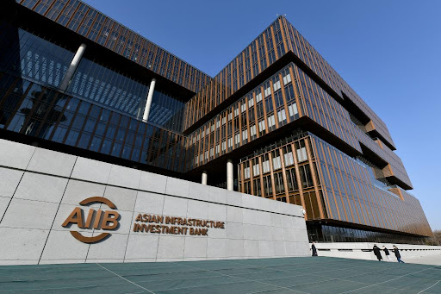
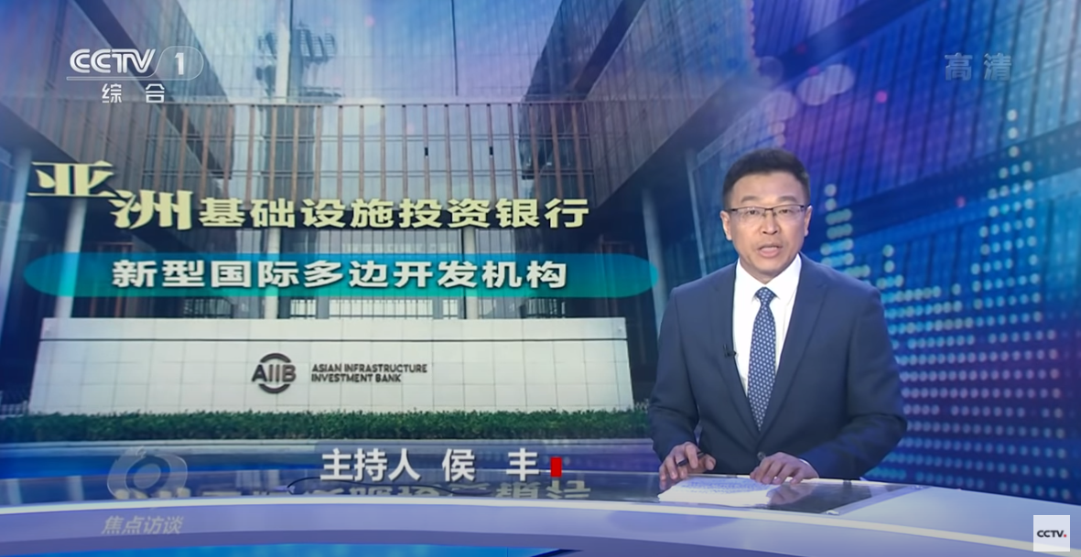
亞洲基礎設施投資銀行
亞洲基礎設施投資銀行，簡稱亞投行，是向亞洲各國家和地區政府提供融資以改善基建的國際多邊金融合作機構。它由中國倡議建立，於2016年開業，總部設於北京，法定資本為1,000億美元。截至2020年，亞投行共批准投資項目108個，投資金額220.2億美元，促進地區經濟發展和世界經濟復蘇。
截至2020年，亞投行的成員國數量為103個，包括中國、印度、越南、新加坡、英國、法國、德國和意大利等。
亞洲基礎設施投資銀行北京總部
學習活動
請學生觀看視頻《亞投行的「朋友圈」和「成績單」》，了解亞投行的投資及其作用。
資料來源：
中華人民共和國外交部https://www.fmprc.gov.cn/web/gjhdq_676201/gjhdqzz_681964/yzjcsstzyh_700178/gk_700180/
4年多了 看看亞投行的「朋友圈」和「成績單」| CCTV「焦點訪談」20200728 (https://www.youtube.com/watch?v=E3KMeYMAORk)
點擊圖像觀看視頻

Slide 35
二十國集團 G20
作為創始國，中國參與了二十國集團的籌組過程，並越來越多發揮作用，G20已成為我國參與全球治理的重要平台。​
【成立】二十國集團（G20）由七國集團財長會議於1999年倡議成立，最初為財長和央行行長會議機制。2008年國際金融危機爆發，G20於當年11月召開第一次領導人峰會，並於2009年9月將G20確定為國際經濟合作主要論壇。
【組成】由中國、阿根廷、澳洲、巴西、加拿大、法國、德國、印度、印尼、意大利、日本、韓國、墨西哥、俄羅斯、沙特阿拉伯、南非、土耳其、英國、美國以及歐盟等二十方組成。
【特點】G20成員涵蓋面廣，代表性強，能夠兼顧發達國家和發展中國家以及不同地域的利益。
資料來源: 國家外交部(https://www.fmprc.gov.cn/web/wjb_673085/zzjg_673183/gjjjs_674249/gjzzyhygk_674253/wsgjt_674255/gk_674257/)

Slide 36
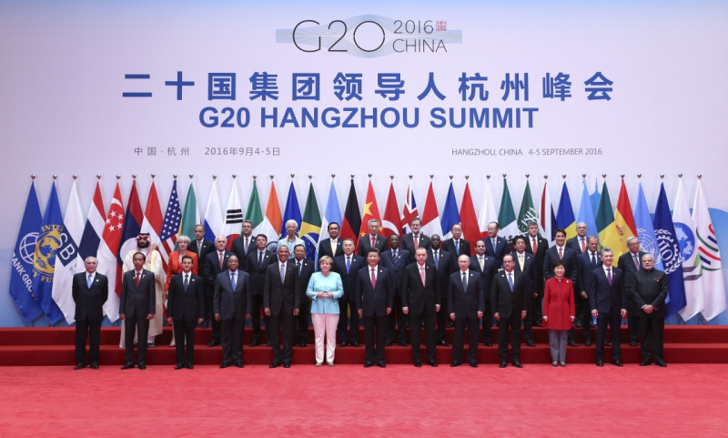
2016年G20杭州峰會
2016年9月4日至5日，G20峰會在杭州舉辦，這是中國首次舉辦G20峰會，也是當年中國舉辦的最重要主場外交活動之一。峰會主題為「構建創新、活力、聯動、包容的世界經濟」。
杭州峰會重要成果
制定了《二十國集團創新增長藍圖》以及《2016年二十國集團創新行動計畫》等文件。
制定了《二十國集團全球貿易增長戰略》，實現貿易和投資工作組機制化。
制定了《二十國集團全球投資指導原則》，成為世界範圍內首份就多邊投資政策制定的綱領性文件。
2016年二十國集團領導人杭州峰會
資料來源:
人民網 (http://world.people.com.cn/n1/2016/0906/c1002-28695154.html)
中國政府網 (http://www.gov.cn/zhuanti/2016G20/index.htm)

Slide 37
舉辦國際論壇
國家舉辦了很多重要的國際論壇，亦逐漸走向恆常化，吸引各國、各領域人士前來開展多邊合作，對國際交流與合作產生了積極影響。
進入21世紀以來國家舉辦的部分重要國際論壇
國際論壇 | 創辦時間 | 主題方向 | 地點
中國發展高層論壇 | 2000年 | 發展 | 北京
博鼇亞洲論壇 | 2001年 | 經濟 | 博鼇
北京香山論壇 | 2006年 | 安全 | 北京
生態文明貴陽國際論壇 | 2009年 | 生態 | 貴陽
世界互聯網大會 | 2016年 | 互聯網 | 烏鎮
亞洲文明對話大會 | 2019年 | 文化 | 北京

Slide 38

中國發展高層論壇
中國發展高層論壇是國家級大型國際論壇，以「與世界對話，謀共同發展」為宗旨，形成了專業化、高層次的鮮明特色，在中國政府高層領導、全球商界領袖、國際組織和中外學者之間的重要對話平台。
資料來源:中國發展高層論壇簡介
https://www.cdf.org.cn/cdf2021/ltjj/index.jhtml#content

Slide 39
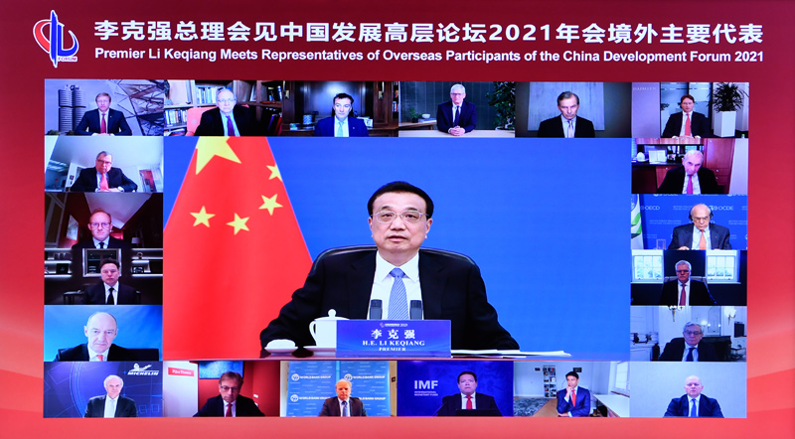
2021年，中國發展高層論壇年會的主題是「邁上現代化新征程的中國」，論壇圍繞推動高品質發展和構建新發展格局，探討中國2021年經濟社會以及未來五年的發展方向，聽取各界對中國發展的建議，闡釋中國的發展願景，增强國際企業界與中國共同發展的信心。
國務院總理李克强在北京人民大會堂以視像方式會見出席中國發展高層論壇2021年年會的境外代表
資料來源:中國發展高層論壇 (https://www.cdf.org.cn/cdf2021/ltjj/index.jhtml#content)

Slide 40
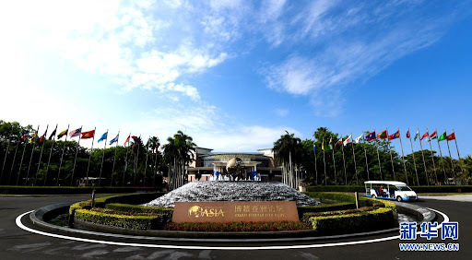
博鼇亞洲論壇
博鼇亞洲論壇（英文名稱為Boao Forum For Asia，縮寫BFA）是一個總部設在中國的國際組織，由29個成員國共同發起，每年定期在海南博鼇舉行年會。論壇成立的初衷，是促進亞洲經濟一體化。論壇當今的使命，是為亞洲和世界發展凝聚正能量。
論壇的發展得到各成員國政府、廣大會員合作夥伴，以及各界的大力支持和積極參與，目前已成為亞洲以及其他大洲有關國家政府、工商界和學術界領袖就亞洲以及全球重要事務進行對話的高層次平台。
2002年4月12日，博鰲亞洲論壇首屆年會在中國海南的博鰲開幕
資料來源:博鼇亞洲論壇
https://www.boaoforum.org/newsdetial.html?itemId=0&navID=1&itemChildId=undefined&detialId=1868&realId=118

Slide 41
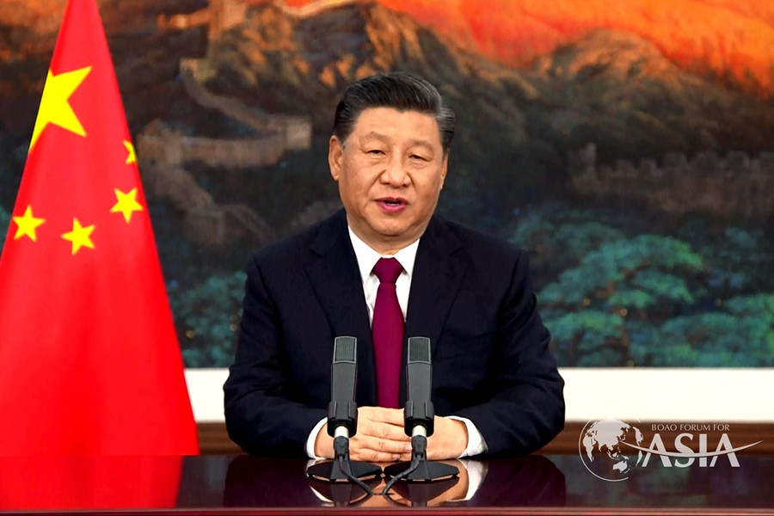
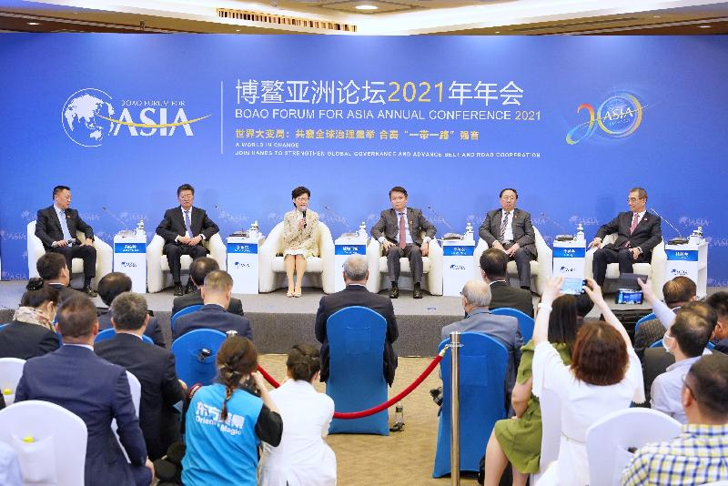
博鼇亞洲論壇2021
2021年是博鼇亞洲論壇20周年，也是2021年全球第一個以線下為主的大型論壇。年會主題是「世界大變局：共襄全球治理盛舉合奏一帶一路强音」。
國家主席習近平在博鰲亞洲論壇2021年年會開幕式以「同舟共濟克時艱，命運與共創未來」為題作視頻主旨演講。
香港特區行政長官出席博鰲亞洲論壇2021年年會，在「城市群帶動發展：以粵港澳大灣區為例」分論壇上發言。

Slide 42
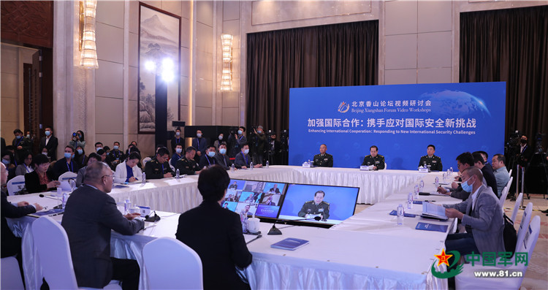
北京香山論壇
北京香山論壇，原稱香山論壇，於2006年由中國軍事科學學會發起，初為亞太地區非官方的安全對話平台。論壇從2014年第五屆起層級規模大幅提升，與會人員擴展為亞太地區和域外相關國家的國防部或軍隊領導人、國際組織代表、前軍政要員及知名學者。自2015年第六屆起，香山論壇由中國軍事科學學會和中國國際戰略學會共同主辦。2018年第八屆，更名為北京香山論壇。
論壇堅持「平等、開放、包容、 互鑒」理念，致力於集聚智慧、擴大共識、增進互信，已發展成為開展國際安全和防務對話的重要平台，具有重要的國際影響力。
資料來源︰北京香山論壇
http://www.xiangshanforum.org.cn/
2020 年北京香山論壇視頻研討會開幕現場

Slide 43
生態文明貴陽國際論壇
生態文明貴陽國際論壇是中國最早創辦、經國家批准的唯一以生態文明為主題的國家級國際性高端平台，致力於匯聚各界決策者開展交流與合作，傳播生態文明理念，分享知識與經驗，促進政策的落實與完善，把握綠色經濟轉型的機遇，應對生態安全的挑戰，有助於構建著重資源節約和環境保護的社會，推動人類生態文明建設。
論壇旨在增進瞭解、促進友誼、建立互信、尋求共同利益、形成共識、共商解決方案，實現共建、共用、共生、共贏。
資料來源︰生態文明貴陽國際論壇
http://www.efglobal.org/about

Slide 44
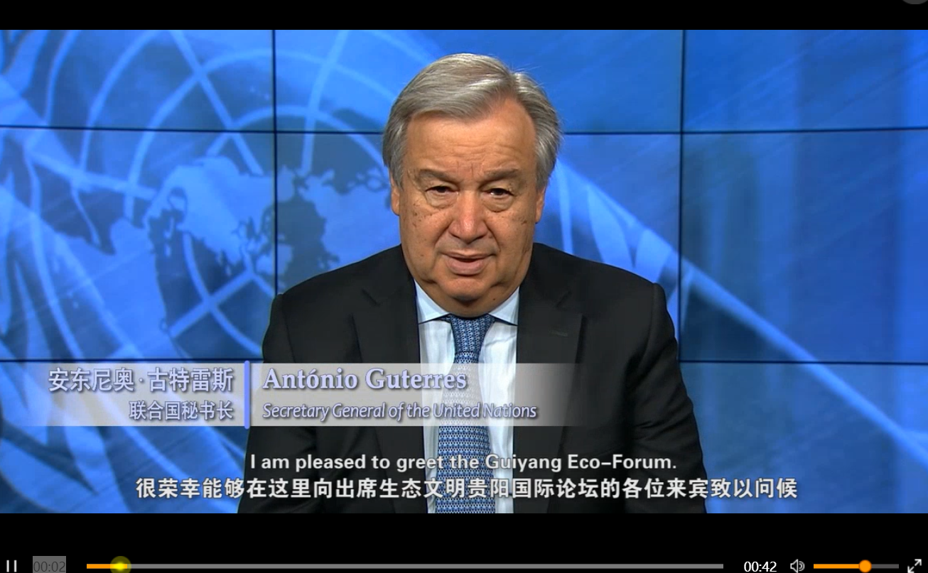
2018年論壇年會以「走向生態文明新時代：生態優先、綠色發展」為主題，旨在增進共識、深化合作，推進全球生態文明建設。
視頻：2018年，聯合國秘書長
向生態文明貴陽國際論壇發來賀詞
點擊圖像觀看視頻
資料來源︰生態文明貴陽國際論壇
http://www.efglobal.org/efglobal%E8%81%94%E5%90%88%E5%9B%BD%E7%A7%98%E4%B9%A6%E9%95%BF%E8%A7%86%E9%A2%91%E8%B4%BA%E4%BF%A1

Slide 45

世界互聯網大會
互聯網給世界帶來了便利，也存在著網絡安全、網絡犯罪、數碼鴻溝等挑戰。推動互聯網健康發展，符合各國共同利益。國家創辦世界互聯網大會，旨在建立中國與世界互聯互通的國際平台，聚焦論壇、博覽會、全球領先成果發布三大功能，討論互聯網經濟、互聯網創新、互聯網文化、互聯網治理、互聯網國際合作等議題。
資料來源︰世界互聯網大會
https://www.wicwuzhen.cn/

Slide 46
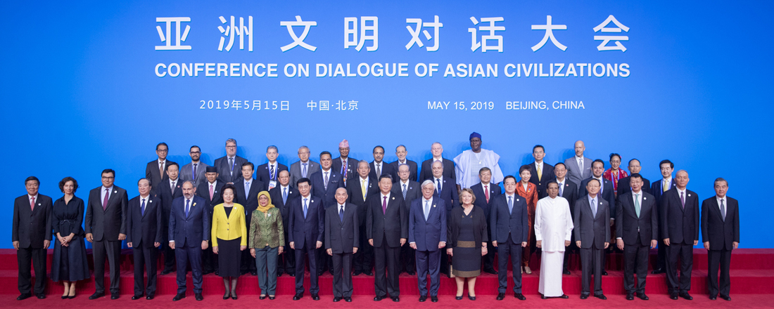

亞洲文明對話大會
2019年5月15日，亞洲文明對話大會在北京開幕，聚焦亞洲文明交流互鑒與命運共同體的主題，旨在傳承弘揚亞洲和世界各國璀璨輝煌的文明成果，建立文明互學互鑒、共同發展的平台。
亞洲文明對話大會開幕式
資料來源︰亞洲文明對話大會 (http://www.2019cdac.com/)

Slide 47

如欲了解更多有關國家籌組、國際組織及舉辦國際論壇的最新資訊，請參閱國家外交部網頁的資料。
資料來源:https://www.fmprc.gov.cn/web/gjhdq_676201/gjhdqzz_681964/

Slide 48
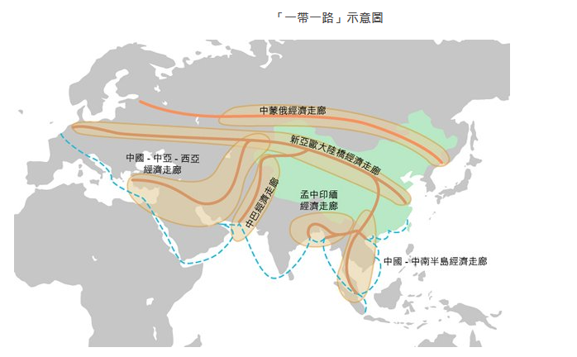


三、 「一帶一路」倡議
1. 「一帶一路」的構想
2013年，中國提出共建「一帶一路」國際合作倡議。「一帶」指絲綢之路經濟帶，「一路」指21世紀海上絲綢之路。「一帶一路」貫穿亞洲、歐洲和非洲，其核心促進基礎設施建設和互聯互通，加强經濟政策協調和發展戰略對接，促進協同聯動發展，實現共同繁榮，為世界各國發展提供新機遇，也為中國開放發展開闢新天地，有助於促進全球經濟治理，推動構建人類命運共同體。
共商
資料來源：
中國「一帶一路」網 (https://www.yidaiyilu.gov.cn/index.htm)
香港貿易發展局「一帶一路」資訊網站
- https://beltandroad.hktdc.com/tc
- https://beltandroad.hktdc.com/tc/insights/one-belt-one-road-initiative-implications-hong-kong
有關「一帶一路」的詳情與最新資訊，請參閱上述網頁內容。
共享
共建

Slide 49
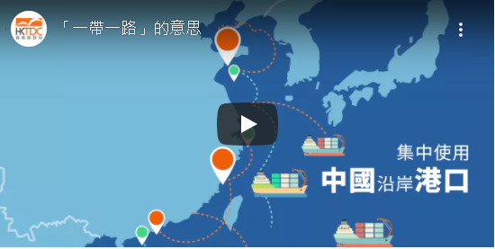

學習活動
請學生觀看香港貿易發展局「一帶一路」資訊網站的視頻《「一帶一路」的意思》和《「一帶一路」的目標》，了解有關倡議的重點。
點擊圖像觀看視頻
點擊圖像觀看視頻
「一帶一路」的意思
資料來源: 香港貿易發展局
https://beltandroad.hktdc.com/tc/belt-and-road-basics/what-does-belt-and-road-mean
「一帶一路」的目標
資料來源: 香港貿易發展局
https://beltandroad.hktdc.com/tc/belt-and-road-basics/impact-developing-belt-and-road

Slide 50

共商
集思廣益，使「一帶一路」建設兼顧各方利益和關切，體現集體智慧和創意。
充分發揮「一帶一路」沿線國家 / 區域相關國際論壇、展會的平台作用，以及「一帶一路」國際合作高峰論壇和「一帶一路」國際合作高級別視訊會議的作用，為「一帶一路」參與國和國際組織提供共商發展的平台。
國家已經成功舉辦兩屆「一帶一路」國際合作高峰論壇和「一帶一路」國際合作高級別視訊會議。在第二屆「一帶一路」國際合作高峰論壇上，與會領導人和國際組織負責人圍繞「推進互聯互通，挖掘增長新動力」、「加強政策對接，打造更緊密夥伴關係」、 「推動綠色和可持續發展，落實聯合國2030年議程」等議題進行深入討論。
「一帶一路」國際合作高峰論壇紀念郵票
資料來源：
「一帶一路」國際合作高峰論壇 (http://www.beltandroadforum.org/)
中國政府網 (http://big5.www.gov.cn/gate/big5/www.gov.cn/guowuyuan/2020-06/19/content_5520367.htm)

Slide 51
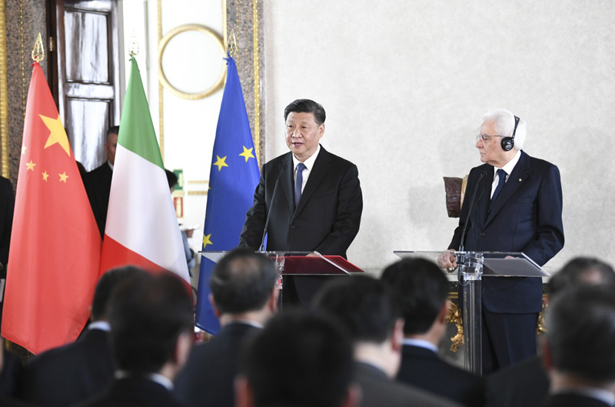
共建
各施所長，各盡所能，把各方優勢和潛能充分發揮出來。
「一帶一路」建設各方都是平等的參與者、建設者和貢獻者。除了與發展中國家共建「一帶一路」之外，國家還與多個發達國家推動第三方市場合作。
第三方市場合作
第三方市場合作主要是指中國企業與發達國家企業共同在發展中國家市場開展經濟合作，主要包括產業發展、基礎設施提升和民生改善。
2019年3月22日 國家主席習近平在羅馬和意大利總統馬塔雷拉一起會見出席中意企業家委員會、中意第三方市場合作論壇的代表。

Slide 52


共享
讓建設成果更多更公平惠及各方，打造「一帶一路」沿線利益共同體和命運共同體。
例子︰
中國北斗衞星導航系統有助「一帶一路」沿線國家縮小與發達國家之間的數碼鴻溝，為5G通訊、AI、雲計算、自動駕駛等高新技術的生活應用提供條件，並在多國應用。
北斗衛星導航系統
資料來源: (http://www.beidou.gov.cn/)

Slide 53
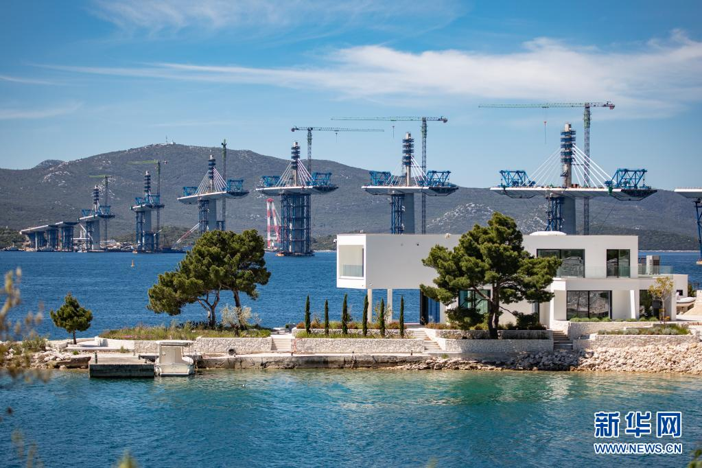

「一帶一路」建設的目標
「一帶一路」的核心是基礎設施建設和互聯互通，追求高標準、惠民生、可持續性。
高標準：工程項目要按照普遍接受的國際規則標準進行建設。
惠民生：要有利當地民生，提高生活品質和就業水準。
可持續性：符合聯合國2030可持續發展議程的目標。
例子︰
中國在克羅地亞承建的跨海大橋連接克羅地亞南北隔海的土地，大橋建成後，往返克羅地亞南北兩地所需時間將從3個多小時縮短至50分鐘。
國家承建克羅地亞的跨海大橋項目穩步推進
資料來源︰人民網
http://world.people.com.cn/n1/2021/0409/c1002-32073333.html

Slide 54

「一帶一路」的關鍵是互聯互通
「一帶一路」的互聯互通包括硬聯通和軟聯通。只有軟硬聯通相輔相成， 「一帶一路」合作才能有效推進。
硬聯通就是基礎設施的互聯互通，主要是指暢通六大路網（簡稱「六路」），即推動鐵路、公路、水路、空路、管路、資訊高速路互聯互通，幫助發展中國家改善基礎設施，促進經濟發展。
軟聯通是推進政策、規則、標準的聯通。
例子︰
2017年12月，國家發布《標準聯通共建「一帶一路」行動計劃（2018—2020年）》，通過與不同的國家和地區簽署合作協定，推動標準互換互認，提高中國標準與國際和各國標準的兼容性。
資料來源︰ 國務院新聞辦公室http://www.scio.gov.cn/xwfbh/xwbfbh/wqfbh/37601/39274/xgzc39280/Document/1641459/1641459.htm

Slide 55
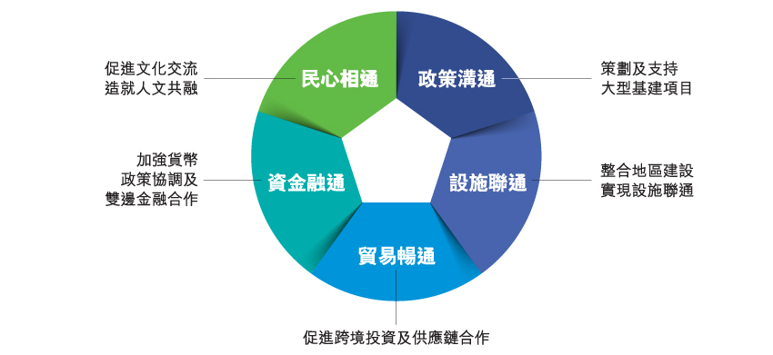

2. 「一帶一路」的進展
「一帶一路」的合作領域是「五通」，即政策溝通、設施聯通、貿易暢通、資金融通和民心相通，均取得進展。
資料來源：香港貿易發展局「一帶一路」資訊網站 (https://beltandroad.hktdc.com/tc/belt-and-road-basics)

Slide 56
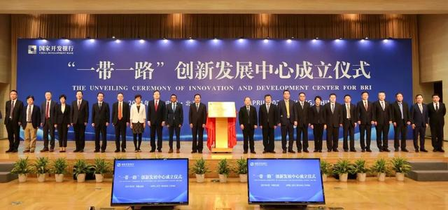
政策溝通
政策溝通是共建「一帶一路」的重要保障。中國與不同國家和國際組織充分溝通和協調，形成了共建「一帶一路」的廣泛國際合作共識。
國家發展和改革委員會與聯合國開發計畫署共同發起成立「一帶一路」創新發展中心，旨在為共建「一帶一路」創新研究、項目諮詢、夥伴關係和能力建設等方面發揮作用。
截至2021年11月底，我國已經同140個國家和32個國際組織簽署200多份共建「一帶一路」合作文件。共建「一帶一路」倡議及其核心理念已寫入聯合國、二十國集團、亞太經合組織以及其他區域組織等有關文件中。
2020年4月9日，「一帶一路」創新發展中心成立儀式在國家開發銀行舉行。
資料來源：國務院新聞辦公室http://www.scio.gov.cn/31773/35507/35510/35524/Document/1716615/1716615.htm
資料來源：國家發展和改革委員會
https://www.ndrc.gov.cn/fzggw/wld/njz/lddt/202104/t20210410_1272044.html?code=&state=123

Slide 57
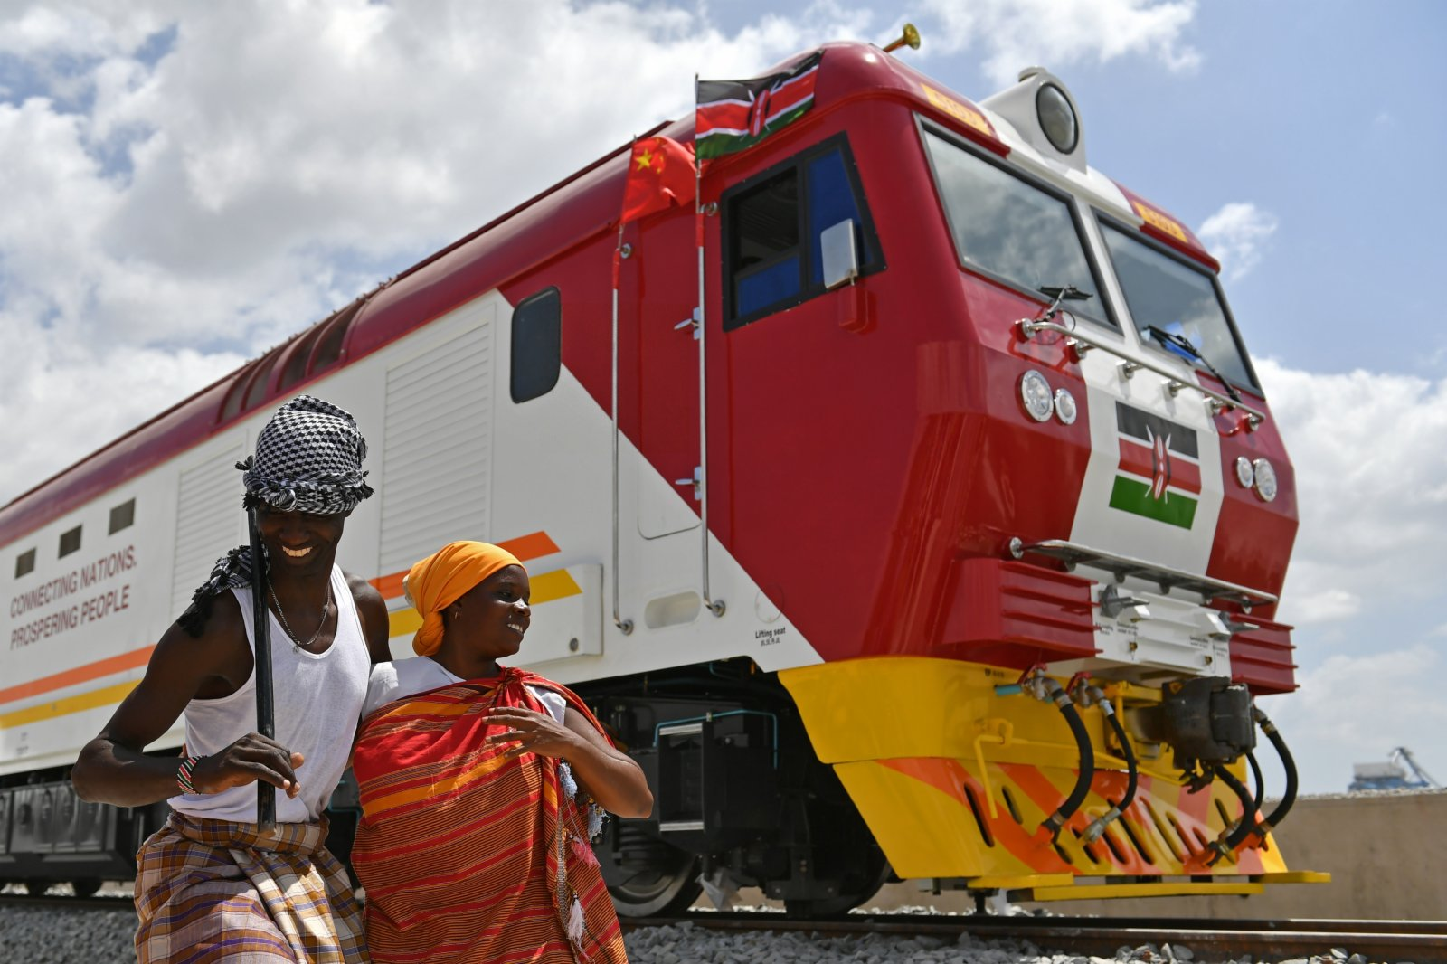
設施聯通
設施聯通是「一帶一路」建設的優先方向。國家與其他國家在港口、鐵路、公路、航空、能源輸送、通訊等領域展開了大量卓有成效的合作，形成大型的基礎設施網絡。
以中老鐵路、中泰鐵路、匈塞鐵路、雅萬高鐵等合作項目為重點的區際、洲際鐵路網絡建設取得重大進展。蒙內鐵路被肯尼亞人譽為「世紀鐵路」，是肯尼亞建國後進行的最大型的基礎工程，也是中國首次將國內的全套鐵路標準出口到國外。
2021年5月11日肯尼亞當地民衆在中國承制的蒙內鐵路車旁。

Slide 58
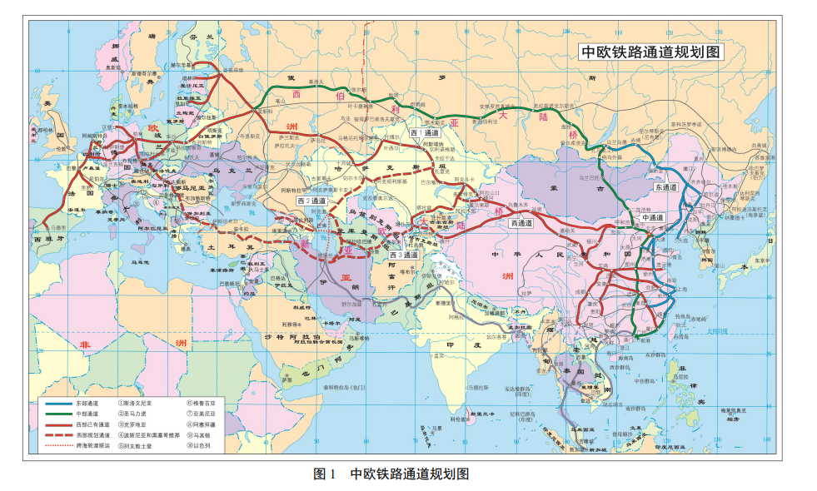
從「絲路駝隊」到「鋼鐵駝隊」
中歐班列是往來於中國與歐洲及「一帶一路」沿線各國的集裝箱國際鐵路聯運班列。自2011年3月份首次開行以來，中歐班列便成為中國與「一帶一路」相關國家設施聯通、貿易暢通的重要紐帶。2020年新冠疫情期間，中歐班列安全順暢穩定運行，開行數量逆勢增長，單月開行均穩定在1,000列以上，全年運輸貨物貨值達500億美元，通達歐洲城市90多個，涉及20多個國家。
資料來源：中鐵集裝箱
https://www.crct.com/uploadfile/2017/1201/20171201813606.pdf
資料來源：中國政府網
http://www.gov.cn/xinwen/2021-01/19/content_5581186.htm

Slide 59
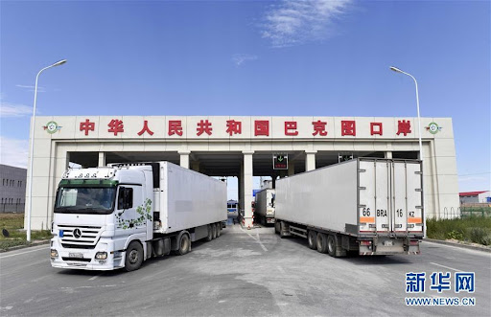
貿易暢通
貿易暢通是「一帶一路」建設的重點內容，促進了沿線國家和地區貿易投資自由和便利，降低了交易和營商成本，釋放了發展潛力。2017年，我國發起《推進「一帶一路」貿易暢通合作倡議》，83個國家和國際組織積極參與。
貿易與投資便利化
為促進貿易便利化，「一帶一路」相關國家在促進通關便利化方面，採取措施包括壓縮通關時間、降低通關成本，為雙方企業提供更簡便的通關檢疫、便利投資的措施等。
例子︰
在中國和哈薩克斯坦邊界的巴克圖口岸，農產品進出口運輸車輛通過專用「綠色通道」驗放，貨物通關所需時間從3天縮短為3個小時，促進了農產品進出口貿易。
資料來源：
中國政府網 http://www.gov.cn/xinwen/2019-04/23/content_5385242.htm
中國政府網 http://big5.www.gov.cn/gate/big5/www.gov.cn/gzdt/2013-12/24/content_2553321.htm

Slide 60
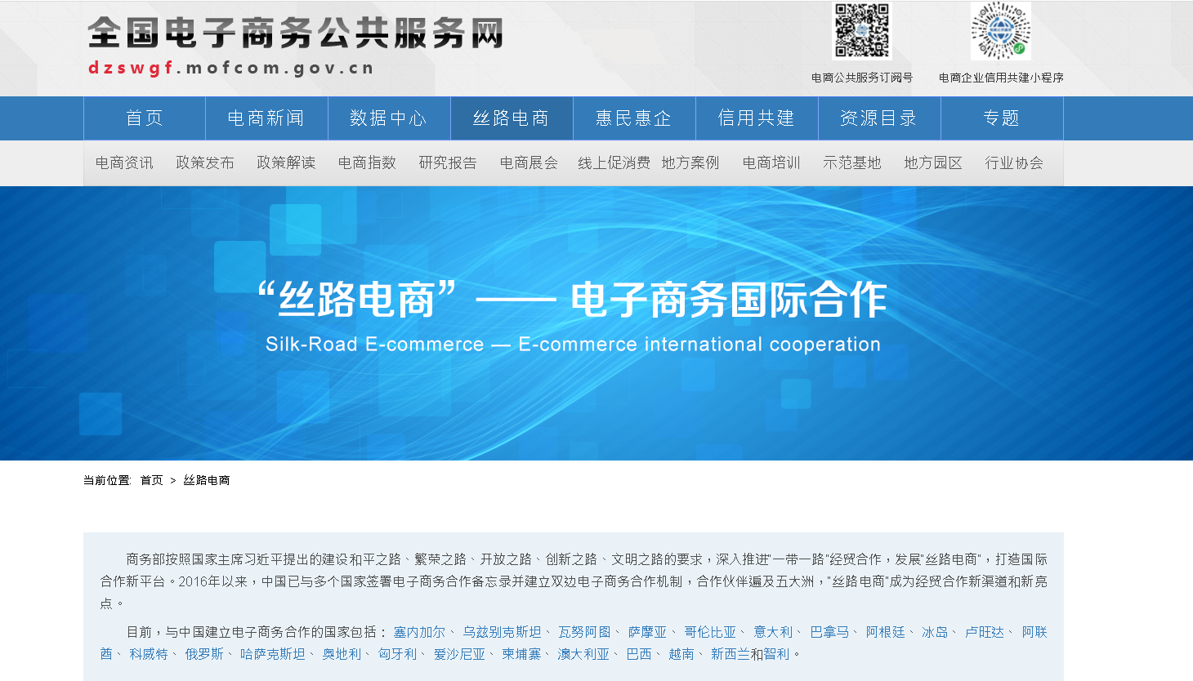
創新貿易合作形態
跨境電子商務等新模式成為推動貿易暢通的重要力量，「絲路電商」合作蓬勃興起。至2021年，中國與23個國家建立雙邊電子商務合作機制，讓不同國家的消費者都能通過電商平台購買國內和海外的產品。
資料來源: 中華人民共和國商務部https://dzswgf.mofcom.gov.cn/slds.html

Slide 61

資金融通
資金融通是「一帶一路」建設的重要支柱。國際多邊金融機構以及各類商業銀行不斷探索創新投融資模式，積極拓寬多樣化融資管道，為共建「一帶一路」提供穩定、透明、可靠的資金支持。
探索新型國際投融資模式
絲路基金是中國支援「一帶一路」建設而專門設立的中長期開發機構，為「一帶一路」沿線國家和地區的基礎建設、資源開發、金融合作等項目提供融資。
資料來源: 絲路基金 (http://www.silkroadfund.com.cn/)

Slide 62


民心相通
民心相通是共建「一帶一路」的人文基礎。享受和平、安寧、富足，過上更加美好生活，是各國人民的共同夢想。「一帶一路」沿線各國開展了形式多樣、領域廣泛的公共外交和文化交流，增進相互理解和認同。
知多點
中國「絲路書香工程」是面向「一帶一路」沿線國家的重大翻譯項目，旨在加快推動中國精品圖書、漢語教材在絲路國家出版發行，在「一帶一路」國家廣泛傳播中國故事。
資料來源: 國家廣播電視總局http://www.nrta.gov.cn/art/2018/1/18/art_113_34845.html
中國「絲路書香出版工程」圖書推介活動在馬來西亞首都吉隆玻舉行。

Slide 63

多樣的文化交流形式
中國與沿線國家互辦藝術節、電影節、音樂節、文物展、圖書展等活動，合作開展廣播影視精品創作和互譯互播，推動沿線國家互聯互通和跨區域合作。
至2018年，中國已與「一帶一路」沿線國家簽署雙邊文化、旅遊合作文件108份，推動建立「中國、東盟」、「中國、中歐、東歐」、「中國、俄羅斯、蒙古」等一系列雙邊、多邊文化旅遊合作機制。同時，以文化機構為主體的「一帶一路」國際合作不斷深化，絲綢之路國際劇院、博物館、藝術節、圖書館、美術館聯盟逐步建立並完善。
資料來源：國家文化和旅遊部
https://mct.gov.cn/whzx/whyw/201904/t20190424_843055.htm

Slide 64
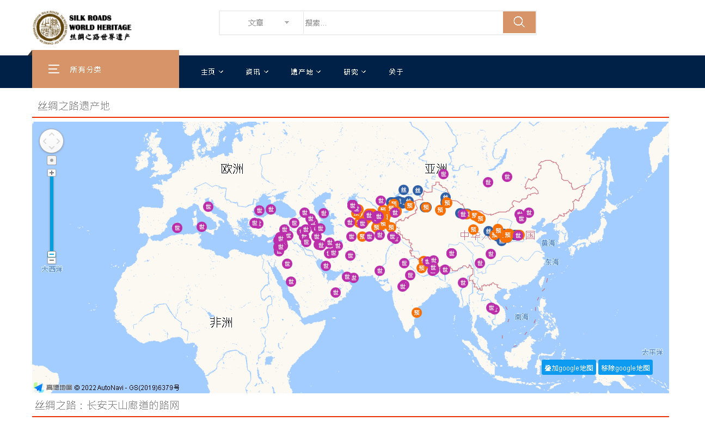
共享的世界文化遺產
2014年6月22日，中國、哈薩克斯坦、吉爾吉斯斯坦三國聯合申報的陸上絲綢之路的東段「絲綢之路：長安－天山廊道的路網」成功申報為世界文化遺產，成為首例跨國合作而成功申遺的項目。
資料來源: 國際古跡遺址理事會西安國際保護中心http://www.silkroads.org.cn/CN/

Slide 65

3. 「一帶一路」的意義
「一帶一路」倡議是目前全球最大的國際合作倡議。「一帶一路」給共建國家的人民生活、經濟社會發展，以及文化交流、文明互鑒等帶來機遇。
增長之路
「一帶一路」是釋放沿線國家發展潛力的增長之路。
來自世界銀行的資料：
縮短運輸時間：縮短走廊沿線經濟體的平均運輸時間 3.2%。世界所有國家之間的運輸時間將平均縮短 2.5%。
降低貿易成本︰走廊沿線經濟體的平均貿易成本將降低2.2%。世界貿易成本將降低 1.8%。
吸引更多投資：走廊沿線經濟體的外國直接投資總額增加4.97%。
帶動收入增長：走廊沿線經濟體的實際收入增長1.2%。
資料來源：世界銀行《一帶一路經濟學》2019 https://openknowledge.worldbank.org/bitstream/handle/10986/31878/211392CH.pdf

Slide 66
減貧之路
消除貧困是全世界的共同難題，也是「一帶一路」相關中低收入國家發展的重要工作。 「一帶一路」是各國通過合作擺脫貧困的減貧之路。
例子︰
近年來，中柬合作減貧援助項目不斷取得進展，中國減貧經驗惠及柬埔寨農村。中國和平發展基金會出資1,000萬元人民幣，幫助建設鄉村道路，為村民提供清潔食水，改善教育和醫療，發展養殖、畜牧業等民生項目，開展技能培訓，改善農村公共環境等。
世界銀行有關報告認為，到2030年，共建「一帶一路」有望幫助全球760萬人擺脫極端貧困、3,200萬人擺脫中度貧困。
資料來源：
世界銀行《一帶一路經濟學》2019 (https://openknowledge.worldbank.org/bitstream/handle/10986/31878/211392CH.pdf)
資料來源: 人民網( http://world.people.com.cn/n1/2021/0331/c1002-32065551.html)

Slide 67
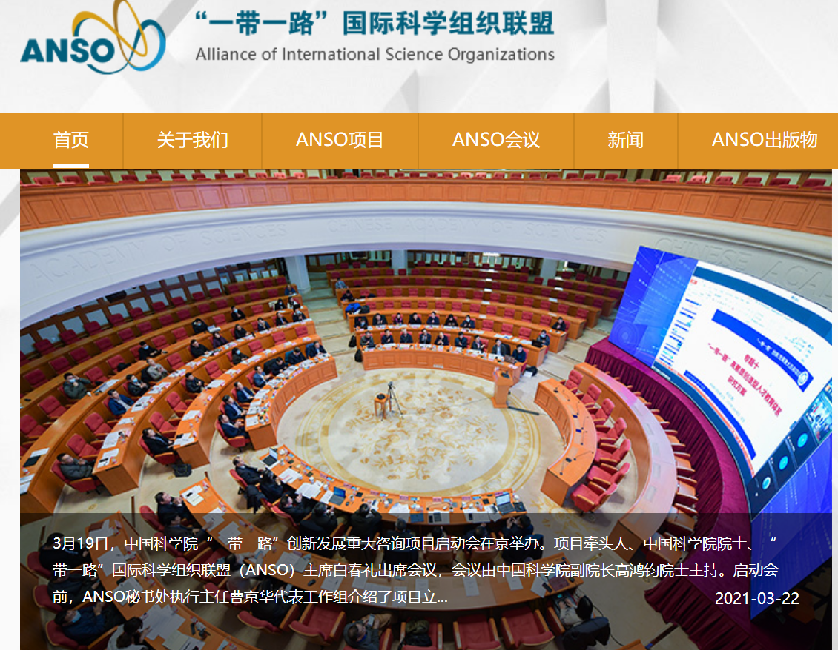

創新之路
「一帶一路」是推進創新驅動發展的創新之路，有助於培養沿線國家的科技創新人才，推動創新發展。
「一帶一路」國際科學組織聯盟（簡稱ANSO）於2018年由中國科學院聯同世界各地的科學院、科研機構、大學與國際組織發起成立的國際科技組織。它的使命是加强科技創新政策和發展，開展重大科技合作，培養創新人才，提升科技創新能力，促進經濟社會可持續發展。
例子︰
資料來源：「一帶一路」國際科學組織聯盟
http://anso.org.cn/ch/

Slide 68
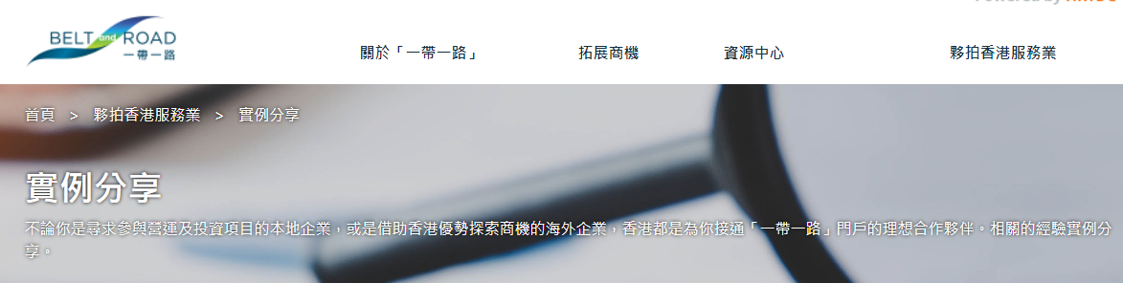
發展之路
「一帶一路」建設既給沿線國家創造了發展機遇，也給沿線國家人民帶來了創業和發展機會。不少香港企業亦把握機遇，參與其中。
活動︰資料閱讀
請學生點擊圖像閱讀有關的資訊，找出香港企業借助「一帶一路」發展的實際例子。
資料來源: 香港貿易發展局「一帶一路」資訊網站
https://beltandroad.hktdc.com/tc/case-references

Slide 69
使用指引
本資料以教師為主要對象，提供與課題相關的知識內容，方便教師備課時掌握教學內容。
本資源所提供的資料、視頻、相片、圖片、思考問題與建議答案等可作多用途使用，如教師課堂教學材料、課程規劃和學與教的參考、學生課業等。教師應配合《公民與社會發展科課程及評估指引》(中四至中六)（2021）(下稱《指引》)，按學生學習多樣性、課堂教學、評估需要等調整以作出合適的處理。
就本資源的內容，教師可提供適切的補充或安排學生預習/延伸學習，加深學生對資料和課題的認識。
教師可以按照本科課程理念與宗旨，選取其他正確可信、客觀持平的學與教資源，以助學生建立穩固的知識基礎，培養正面價值觀和積極的態度，以及提升慎思明辨、解難等思考能力和不同的共通能力。
部分資料因版權問題而未能下載方便即時瀏覽，已提供有關網址，請自行上網瀏覽。
部分資料可能在教師使用時已有所更新，教師可瀏覽網址，以取得最新資料。
請同時參閱《指引》以了解課程學與教的要求與安排。歡迎教師指正未盡完善之處，亦歡迎提供更新資料，以增潤內容，供所有教師參考之用。

